Slide 1
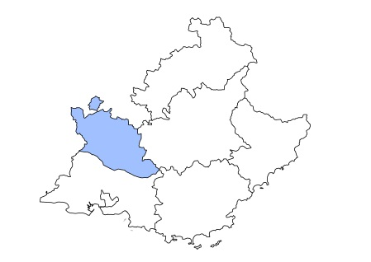
Les éclairages conjoncturels départementaux
La situation conjoncturelle
au 2e trimestre 2022
dans le Vaucluse
Crédit photo : ©Shutterstock
Services études, statistiques, évaluation

Slide 2
Nouvelle hausse de l’emploi salarié au 2e trimestre
Au T2 2022 :
+0,6 %
+0,4 %
+0,3 %

Slide 3
Une croissance principalement tirée par l’emploi hors intérim
Au T2 2022 :
+820
emplois hors intérim
+60
emplois intérimaires

Slide 4
A l’exception du tertiaire non marchand, l’emploi progresse dans tous les secteurs d’activité

Slide 5
Dans la construction, l’intérim soutient la croissance de l’emploi

Slide 6
Néanmoins, sur un an, les effectifs se contractent encore dans ce secteur

Slide 7
Coup d’arrêt de la croissance des contrats aidés
2 100
* Marchands et non marchands . Depuis juillet 2014, les Ateliers et chantiers d’insertion (ACI) doivent recruter leurs salariés en CDDI.
Note : données arrondies en fin de trimestre, provisoires
Source : ASP - Traitements : Dares

Slide 8
Le nombre d’apprentis se stabilise

Slide 9
Le nombre de salariés en activité partielle retrouve son niveau d’avant-crise
270

Slide 10
Quasi-stabilité du taux de chômage
9,5 % (+0,1 pt)
8,2 % (-0,1 pt)
7,2 % (+0,1 pt)

Slide 11
Un taux qui reste supérieur à celui des départements comparables

Slide 12
La demande d’emploi poursuit son recul, mais devrait repartir à la hausse

Slide 13
La baisse est un peu plus marquée chez les hommes…

Slide 14
… et les jeunes

Slide 15
La baisse de la demande d’emploi des inscrits depuis moins d’un an devrait s’interrompre

Slide 16
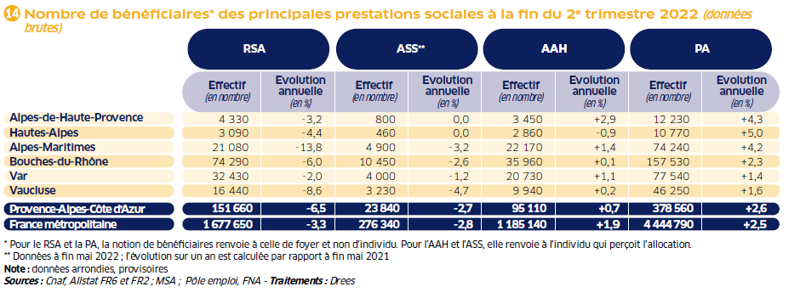
Le nombre de foyers bénéficiaires du RSA continue de reculer en rythme annuel…

Slide 17
… et continue de s’éloigner de son niveau d’avant-crise

Slide 18
Pour en savoir plus
La Note de conjoncture de la Dreets Provence-Alpes-Côte d’Azur:
https://paca.dreets.gouv.fr/Les-publications-periodiques-9124
Retrouvez tous nos indicateurs dans le Tableau de bord des indicateurs clés
en téléchargement sur le site de la Dreets Provence-Alpes-Côte d’Azur :
https://paca.dreets.gouv.fr/Les-indicateurs-cles-de-la-Direccte-Paca

